Slide 1
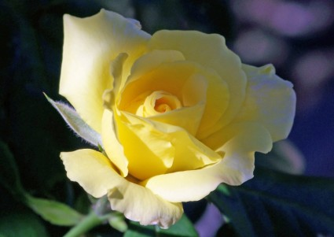
স্বা গ ত ম

Slide 2
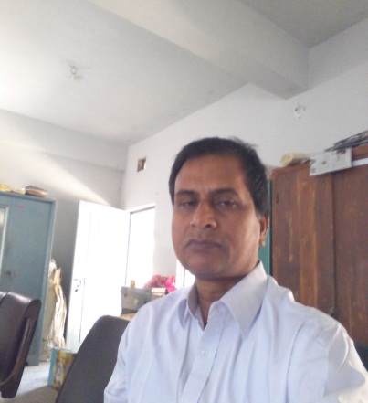
কল্লোল চক্রবর্তী
সিনিয়র শিক্ষক
রামকৃষ্ণ পুর কেবল কৃষ্ণ রাজকৃষ্ণ উচ্চ বিদ্যালয় ।
হোমনা – কুমিল্লা ।

Slide 3
হিন্দু ধর্ম ও নৈতিক শিক্ষা
শ্রেণী – দশম
অধ্যায়- প্রথম
তারিখ- ১৭/৬।২০২২ ইং ।
সময়ঃ ৫০মিনিট

Slide 4
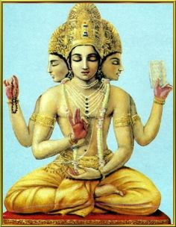

Slide 5
স্রষ্টা ও সৃষ্টি

Slide 6
এই পাঠের শেষে শিক্ষার্থীরা----
ব্রহ্মা কী তা বলতে পারবে ?
ঈশ্বর রূপে স্রষ্টার স্বরূপ কী তা ব্যাখ্যা করতে পারবে?
ভগবানের স্বরূপ কী তা বিশ্লেষণ করতে পারবে?

Slide 7
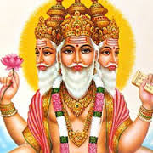

Slide 8
একক কাজঃ
ব্রহ্মা কী ?

Slide 9
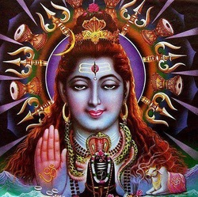

Slide 10
জোড়ায় কাজঃ
ঈশ্বরের স্বরূপ ব্যাখ্যা কর ?

Slide 11
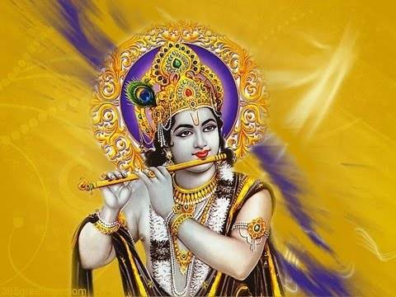

Slide 12
দলগত কাজঃ
‘ঐশ্বর্য, বীর্য,যশ, শ্রী, জ্ঞাণ ও বৈরাগ্য কে ভগ বলে” তা বিশ্লেষণ কর ।

Slide 13
মূল্যায়নঃ
ব্রহ্মা কে বলা হয়?
জীব আত্মা কী?
উপনিষদে ব্রহ্মাকে কী বলা হয়েছে?
ঈশ্বর কী ভাবে সৃটি হয়েছে ?
বিষ্ণু পুরানে ভগবান কে কী বলা হয়েছে?

Slide 14
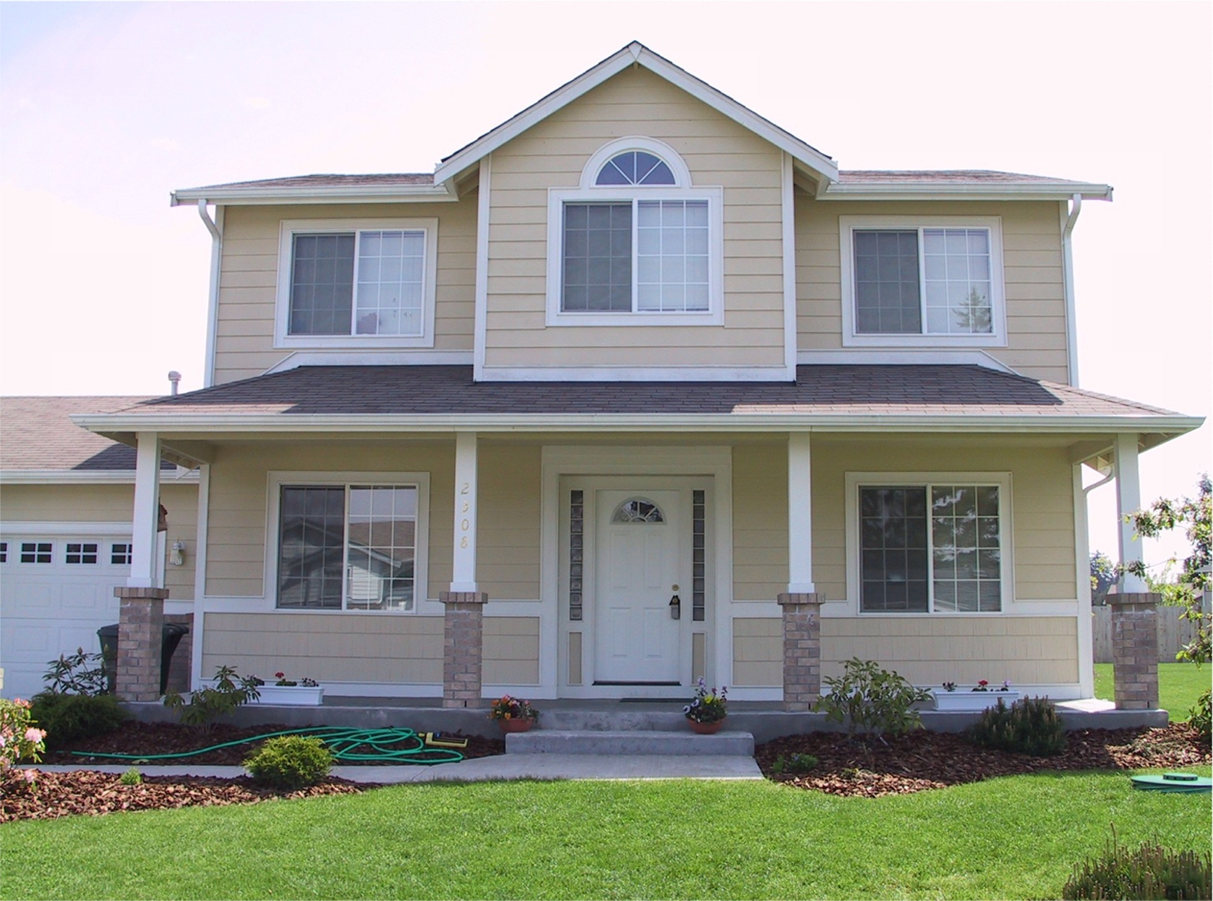
* ব্রহ্মার স্বরূপ সম্পর্কে ৫লাইনের অনুচ্চেদ লিখ ।

Slide 15
সবার জন্য
শুভকামনা-

